Slide 1
第8章 维护
吕国华
齐鲁工业大学（山东省科学院）
计算机科学与技术学部
Email: drguohualv@163.com

Slide 2
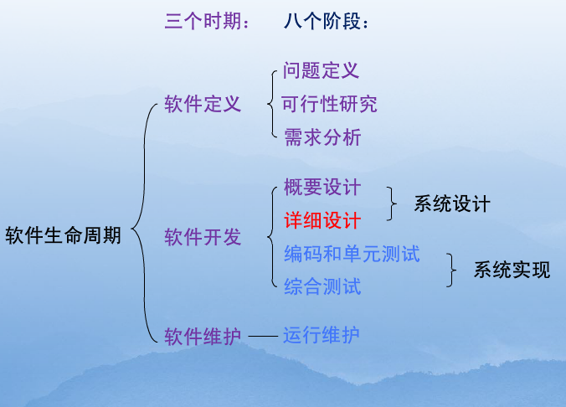

Slide 3
基本概念
软件维护的任务：在软件交付给用户后，保证软件在相当长的时期内能够正常运行。
软件维护费用有时竟高达软件总费用的80%，所有前期费用仅占20%。
许多大型软件公司为软件维护耗费大量人力、财力。因此，必须建立一套评估、控制和实施软件维护的机制。

Slide 4
Outline of this Chapter
软件维护的定义
软件维护的特点
软件维护过程
软件的可维护性
预防性维护
软件再工程

Slide 5
8.1 软件维护的定义
An official definition
IEEE/EIA12207[ISO/IEC2008]中对软件维护的定义：软件维护是指由于软件产品出现问题或需要改进而对代码及相关文档的修改，其目的是对现有软件产品进行修改的同时保持其完整性。
IEEE: Institute of Electrical and Electronic Engineers
EIA: Electronic Industries Association
IEC: International Electrotechnical Commission

Slide 6
软件维护的类型
1）改正性维护 （或纠错性维护）
改正性维护：诊断和改正错误的过程。
测试不完全、不彻底，就会有一些潜伏的错误被带到运行阶段来。
这些隐藏的错误在某些特定的使用环境下就会暴露出来。
例如：没有测试所有可能执行路径，就可能带来问题或错误。

Slide 7
2）适应性维护
适应性维护是为适应软件的外界环境变化而进行的修改。
软件的外界环境变化，如：
硬件
操作系统
虚拟机
数据环境（数据库、数据格式等）

Slide 8
3）完善性维护
用户往往提出增加新功能、改变某些已有功能或提高程序性能；
在四种维护中，完善性维护所占比重最大。

Slide 9
4）预防性维护（未雨绸缪）
为了减少或避免以后可能需要的前三类维护，或为了改进软件未来的可维护性或可靠性；
预防性维护的一种定义：采用先进的软件工程方法对需要维护的软件或软件中的某一部分重新进行设计、编码和测试（目前使用没问题）。

Slide 10
影响维护工作量的主要因素
系统规模（系统越大，维护越困难）
系统年龄 （系统越老，越难维护）
程序设计语言 （语言功能越弱，越难维护）
数据库技术有助于维护；
先进的软件开发技术（系统分析、系统设计与程序设计中的各种技术）有助于维护。

Slide 11
各类维护活动的根本目的：
延长软件生命期

Slide 12
8.2 软件维护的特点
8.2.1 非结构化维护与结构化维护
非结构化维护
软件配置的唯一成分是程序代码；
缺少各种文档，软件的评价、维护很困难；
维护的代价很大。
结构化维护
完整的软件配置（文档 + 程序）；
维护过程规范、有序；
维护代价小；
可确保维护的质量。

Slide 13
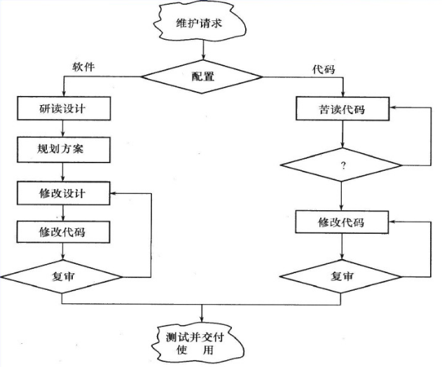
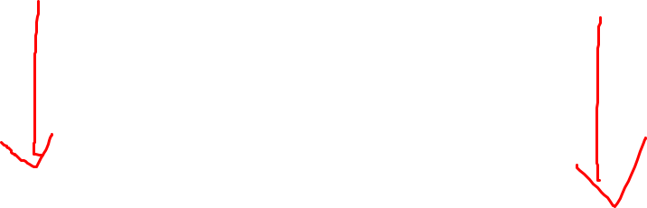
结构化维护 vs 非结构化维护

Slide 14
8.2.2 维护的代价高昂
1）有形代价与无形代价
有形代价：
软件维护的费用开支；
占软件项目总费用的比重可高达80%。
无形代价，如：
可用的资源必须供维护任务使用（维护任务紧急），以致耽误甚至丧失开发的良机；
不能及时满足用户的维护要求时，会引起用户的不满；
修改软件可能引入新的错误，使软件质量下降；
把软件工程师调去从事维护工作，必然影响开发工作。

Slide 15
2）软件维护工作量模型
软件维护包括：
生产性活动：如修改设计、编写程序等；
非生产性活动：如理解代码的含义、解释数据结构和接口的特点等。
Notes:
非生产性活动为生产性活动做准备或服务。

Slide 16

维护工作量模型
Belady和Lehman提出
模型：
M = P + K×e^{(c-d)}
其中：
M: 维护总工作量
P: 生产性工作量
K: 经验常数
c: 软件的复杂程度
d: 维护人员对软件熟悉程度
Notes:
维护总工作量（M）与软件的复杂程度（c）成正比，与维护人员对软件熟悉程度（d）成反比。

Slide 17
8.2.3 软件维护的典型问题
只有程序代码，没有注释说明，维护起来相当困难；
软件人员的流动性大，使得软件维护时，很难与原开发人员沟通；
没有或没有足够的文档，或者程序修改后与文档资料不一致。

Slide 18
设计时未考虑软件修改的需要，因此修改起来困难；
软件维护被很多人视为一种毫无吸引力的工作，很大程度上是因为维护工作常常受到挫折。

Slide 19
8.3 软件维护过程
1）维护组织
为了明确维护责任、规范维护过程；
分工：
维护管理员：接收维护要求；
系统管理员：熟悉软件产品的技术人员；
变化授权人：根据系统管理员的分析情况，决定应该进行的活动。

Slide 20
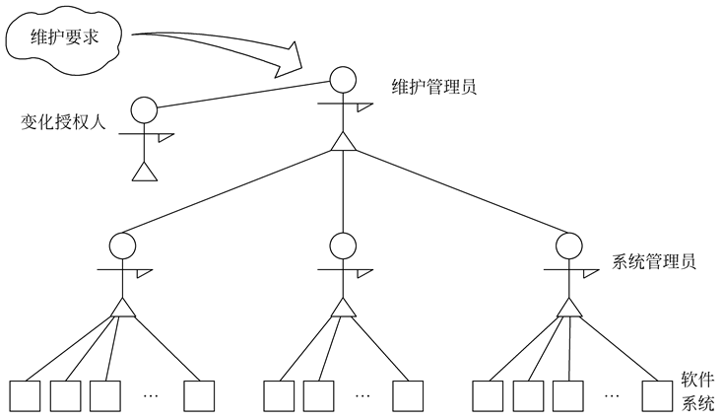





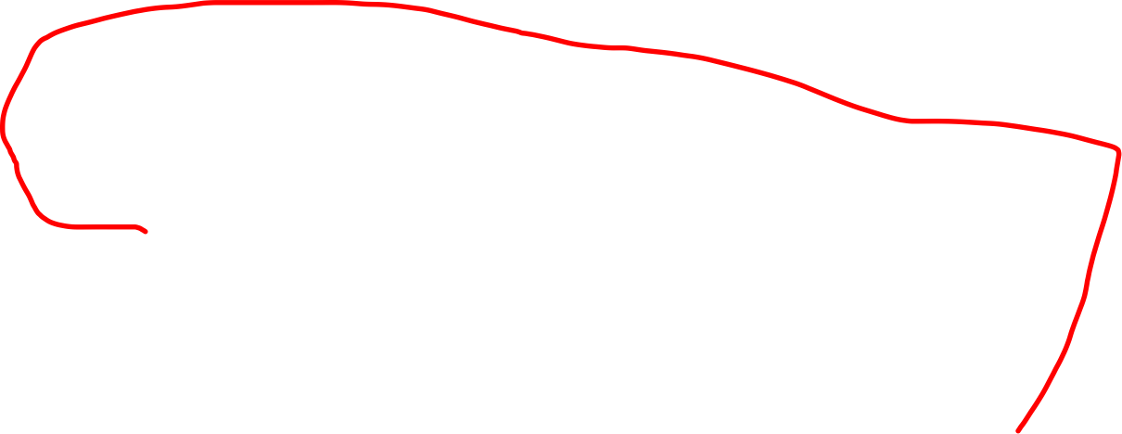
软件维护的组织

Slide 21
2）维护报告
根据维护要求，作出软件修改报告（或维护报告）；
维护人员提供空白的维护要求表，由用户填写；
维护报告的信息主要有：
满足维护要求需要的工作量；
维护要求的性质（or类型）；
维护要求的优先次序；
预计修改后的状况。

Slide 22
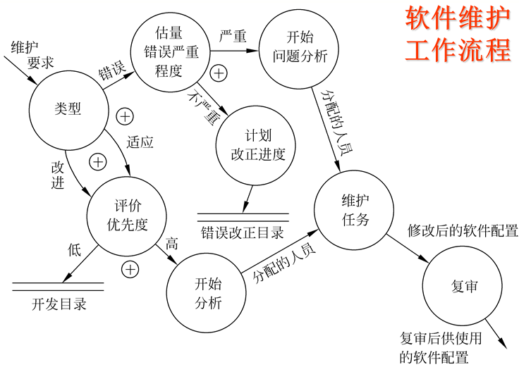
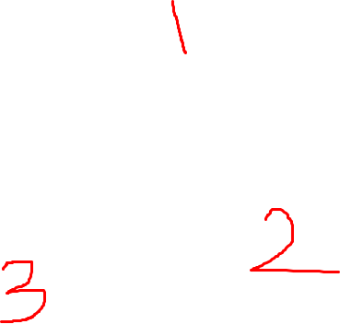
3）维护的事件流
Notes:
标记的1：改正性维护
2：适应性维护
3：完善性维护

Slide 23
尽管维护的类型可能不同，但都要进行同样的技术工作：
修改软件需求说明
修改软件设计
设计评审
对源程序做必要的修改
单元测试 （软件修改以后需要再进行测试）
集成测试
确认测试
软件配置评审
以上维护工作涉及软件生命周期的多个阶段！

Slide 24
处境复查（情况评审）
在每次软件维护任务之后进行处境复查，试图回答以下问题：
设计、编码、测试中的哪一方面可以改进？
哪些维护资源应该有 但没有？
维护工作中主要或次要的障碍是什么？
要求的维护类型中有预防性维护吗？

Slide 25
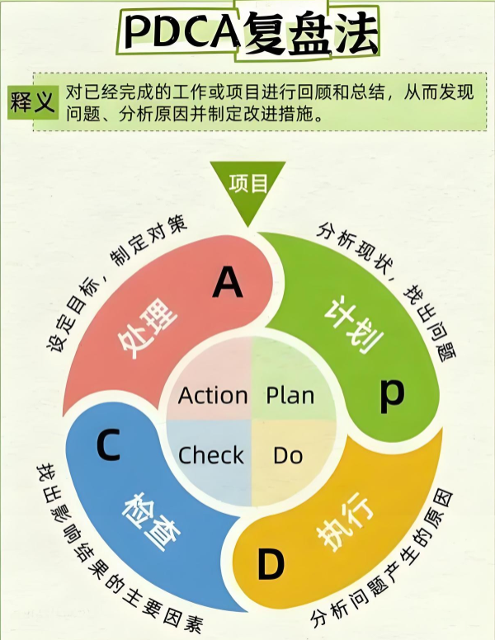

Slide 26
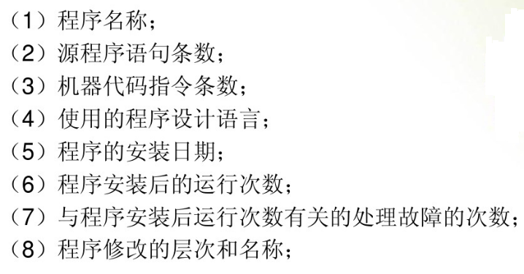
4）保存维护记录（了解）
Notes:
Find a student to read this slide and the next slide.

Slide 27
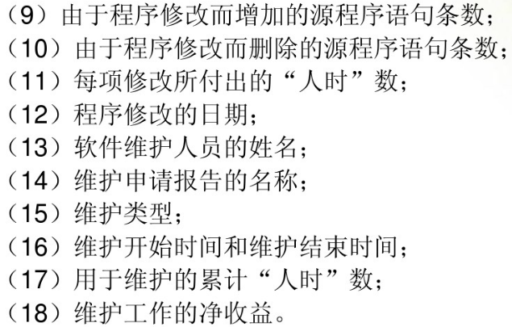
保存维护记录（续）

Slide 28
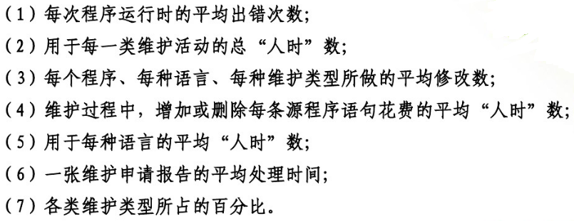
5）评价维护活动 （了解）
若缺乏有效、可靠的数据，则无法评价维护活动。
可以从以下7个方面度量维护工作：
Notes:
Find a student to read this slide.

Slide 29
8.4 软件的可维护性
许多软件的维护十分困难，原因比如：
软件的文档不全
软件质量差
开发过程不注意采用好的方法
忽视程序设计风格
软件的可维护性：维护人员理解、改正或改进软件的难易程度。

Slide 30
8.4.1 决定软件可维护性的因素
可理解性（理解软件的结构、接口、功能和内部过程的难易程度）；
可测试性（测试和诊断软件中错误的难易程度）；
可修改性（修改软件的难易程度）；
可移植性（将系统转移到一个新的计算机软件/硬件环境的难易程度）；
可重用性（可重用的软件构件，不做修改或稍加改动便可被使用的程度）。

Slide 31
8.4.2 文档
文档：影响软件可维护性的决定因素；
可分为用户文档和系统文档：
用户文档：描述系统功能和使用方法，并不（怎么）关心系统实现手段；
系统文档：描述系统设计、实现和测试各方面的内容。

Slide 32
总的来说，软件文档应该满足下述要求：
从用户角度出发：
必须说明系统能做什么（功能描述）；
必须描述如何使用（使用手册）这个系统；
必须描述怎样安装（安装文档）和管理（参考手册、操作员指南）这个系统。
从开发者角度出发：
必须描述系统需求和设计；
必须描述系统的实现和测试，以便使系统成为可维护的。

Slide 33
8.4.3 可维护性复审
配置复审：测试结束时进行的最正式的可维护性复审；
配置复审的目的：保证软件配置的所有成分是完整的、一致的和可理解的。
软件配置：需求说明书、设计说明书和源程序清单。

Slide 34
8.5 预防性维护
主要针对“老”程序
以下几类程序可作为预防性维护的对象：
预计若干年内继续使用的程序；
目前正成功使用的程序；
最近的将来要进行大修改和完善的程序。
Notes:
Useful and valuable systems

Slide 35
预防性维护的常见做法：
反复多次修改程序；
先仔细分析程序，尽可能多地掌握程序内部工作细节，再有效地修改；
用软件工程方法重新设计、编码和测试需要变更的软件部分；
以软件工程方法为指导，对程序全部重新设计、编码和测试。

Slide 36
8.6 软件再工程
软件再工程是一类软件工程活动，是一类工程过程，将逆向工程、重构和正向工程组合起来，将现有系统重新构造为新的形式。
再工程的基础是对系统的理解，包括对分析、设计、文档、源代码等的全面理解。

Slide 37
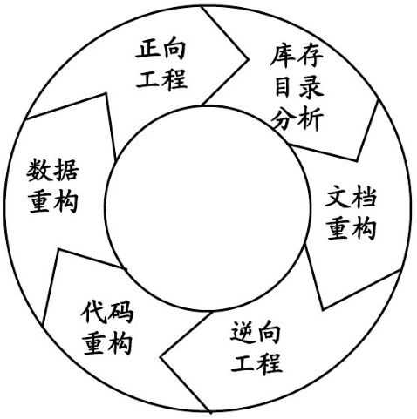

主要针对老程序；
如右图，典型的软件再工程过程模型定义了6类活动；
这些活动一般以线性顺序发生，可在完成任意一个活动后终止；
该模型是一个循环，意味着每项活动都可能被重复。
软件再工程过程模型

Slide 38
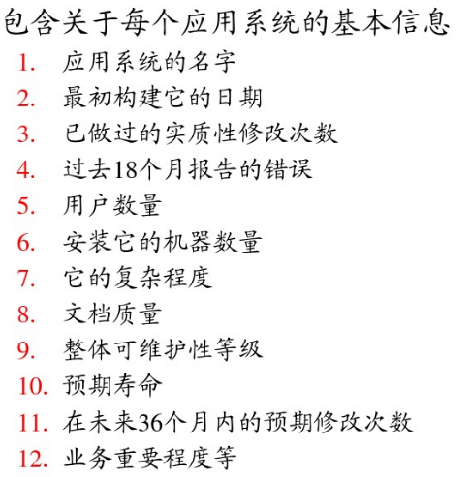

（1）库存目录分析

Slide 39
确定软件再工程的候选
按照以下标准对多个应用系统排序，以确定候选：
业务重要程度
系统寿命
可维护性
预期的修改次数

Slide 40
（2）文档重构
老程序往往缺乏文档，因此需要重构；
如果某系统文档不全且是用户完成工作的关键，则需要重构文档；
尽量减少文档重构的工作量；
不是一下子把系统的文档全部重建/重构起来，而是只针对当前正在修改的那些部分建立完整文档。

Slide 41
（3）逆向工程
分析程序，在比源代码更高的抽象层次（？）上，创建出程序的某种表示（重构？结果）。
（4）代码重构
分析源代码，标注出与结构化程序设计不符的部分，重构代码，并测试代码。
（5）数据重构
当数据结构较差时，需要重构。如以文件方式保存数据变为以数据库方式存储。
（6）正向工程
也称革新或改造，即应用软件工程的原理、概念、技术和方法来重新开发现有系统。
实现现有系统的功能 + 加入新功能，提高整体性能 。

Slide 42
之前的随堂练习做了吗？讲了吗？

Slide 43
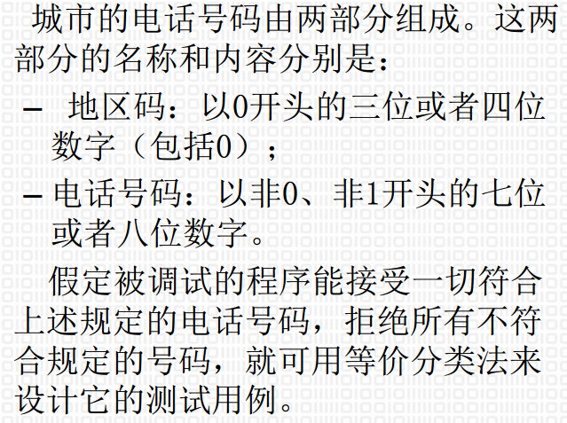

随堂练习（等价划分）

Slide 44
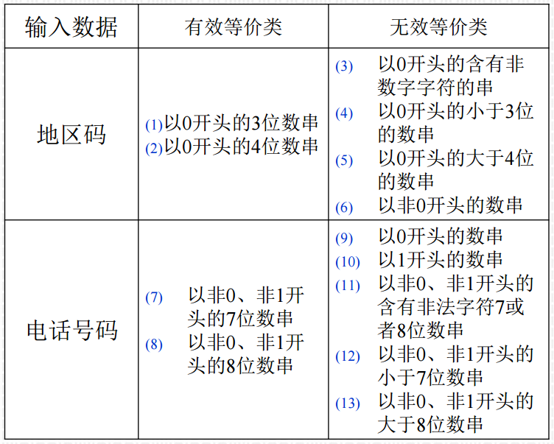
（1）设计（或划分）有效等价类与无效等价类

Slide 45
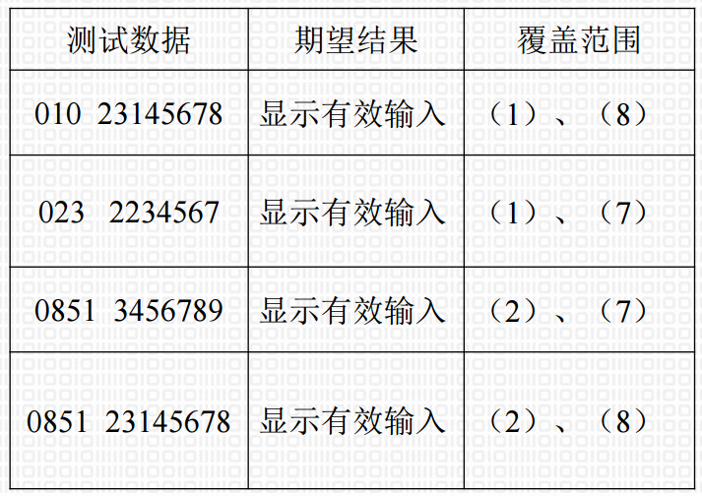

（2）设计有效等价类的测试用例
Notes:
做题时，表格的第二列“期望结果”可以不用写。

Slide 46
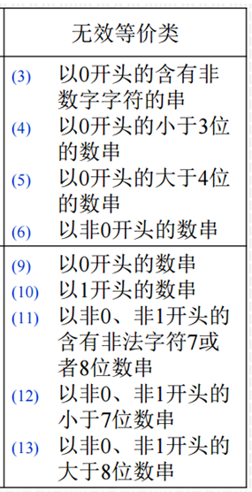
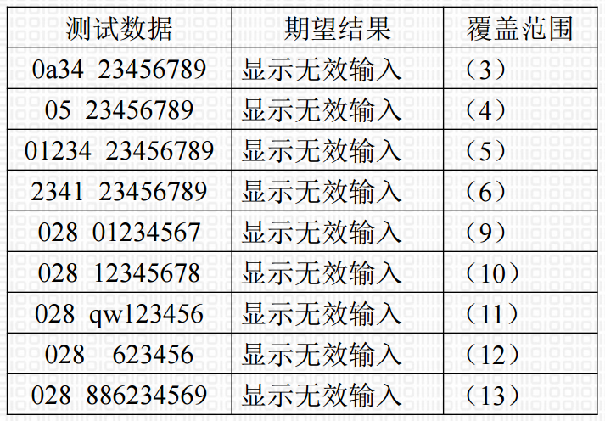


（3）设计无效等价类的测试用例

Slide 47
设计的有效类有问题吗？

